Slide 1
Power Java
제27장 데이터베이스 프로그래밍

Slide 2
이번 장에서 학습할 내용
데이터베이스 프로그래밍
자바를 통하여 데이터베이스를 사용하는 방법을 학습합니다.
자바와 데이터베이스
데이터베이스의 기초
SQL
JDBC를 이용한 프로그래밍
변경가능한 결과 집합

Slide 3
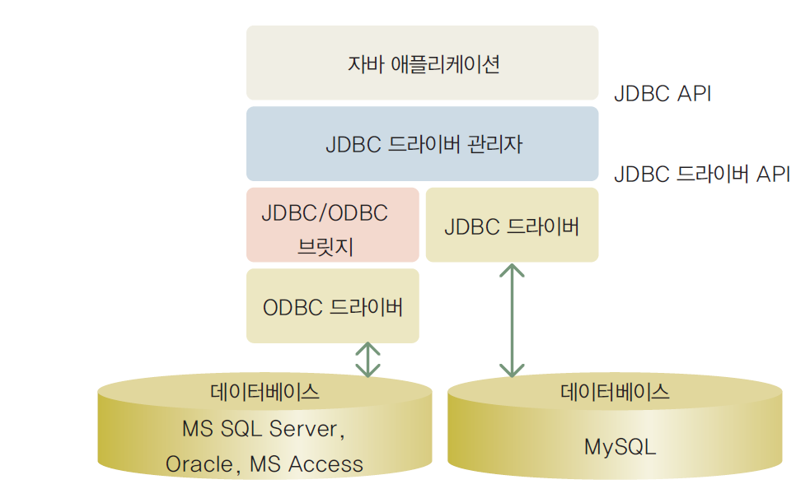
자바와 데이터베이스
JDBC(Java Database Connectivity)는 자바 API의 하나로서 데이터베이스에 연결하여서 데이터베이스 안의 데이터에 대하여 검색하고 데이터를 변경할 수 있게 한다.
그림 27-1 . 데이터베이스

Slide 4
데이터베이스 프로그램 개발 절차
① DBMS(DataBase Management System)를 설치
② 자신이 설치한 DBMS에 필요한 JDBC 드라이버를 설치한다.
③ JDBC가 제공하는 기능을 이용하여 데이터베이스 응용 프로그램을 개발한다.
JDBC를 통하여 데이터베이스에 연결되면 그 다음 에는 SQL 명령어를 데이터베이스에 전달하면 됩니다.

Slide 5
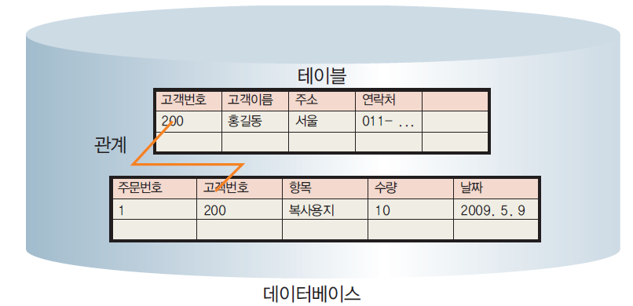
데이터베이스란?
관계형 데이터베이스(database)는 데이터를 여러 개의 테이블에 나누어서 저장한다.
가장 많이 사용되는 DBMS
오라클, 마이크로소프트의 SQL Server, 사이베이스, MySQL
그림27-2. 데이터베이스

Slide 6
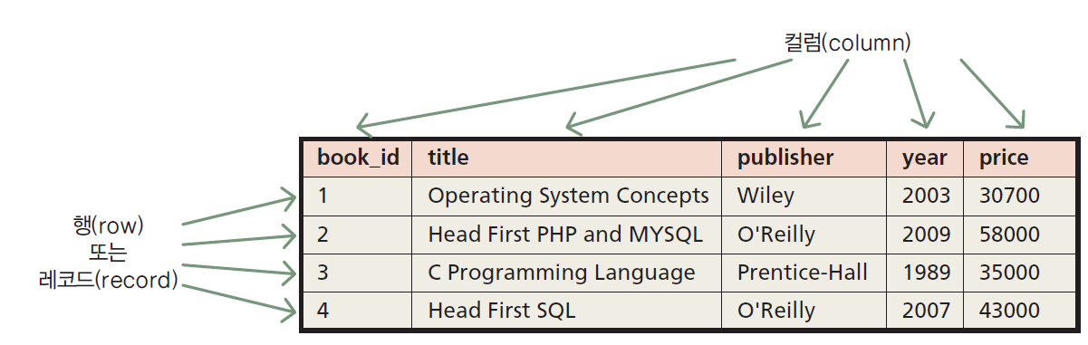
테이블
그림27-3. 테이블

Slide 7
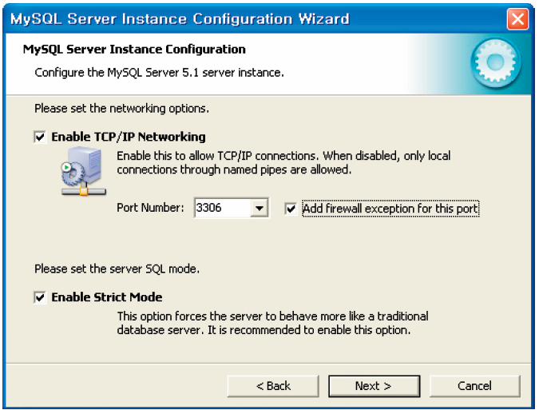
MySQL
MySQL은 www.mysql.com 에서 다운로드
무료
설치 프로그램 제공

Slide 8
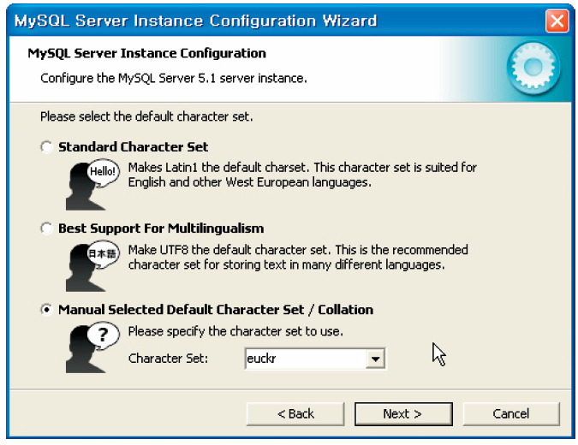
MySQL

Slide 9
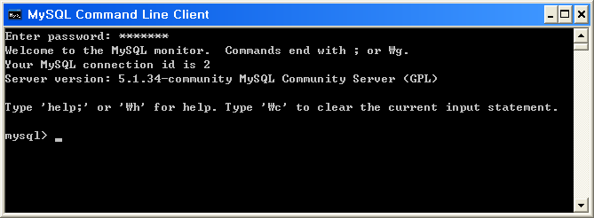
MySQL에서 SQL 실행하기
MySQL은 다음과 같은 명령어 행 클라이언트를 가지고 있다.

Slide 10
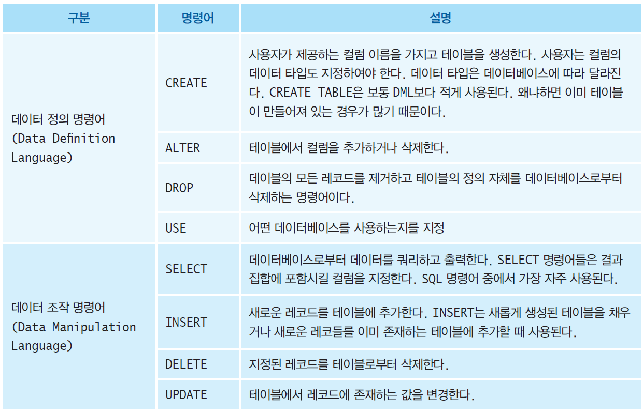
SQL이란?
관계형 데이터베이스에서 사용하기 위하여 설계된 언어

Slide 11
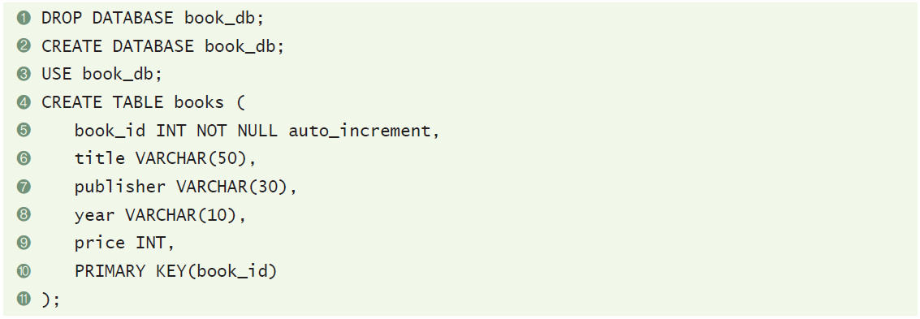
데이터베이스 생성하기

Slide 12
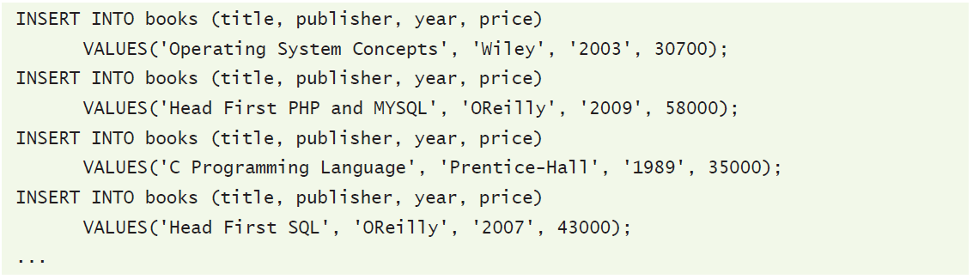
레코드 추가하기

Slide 13
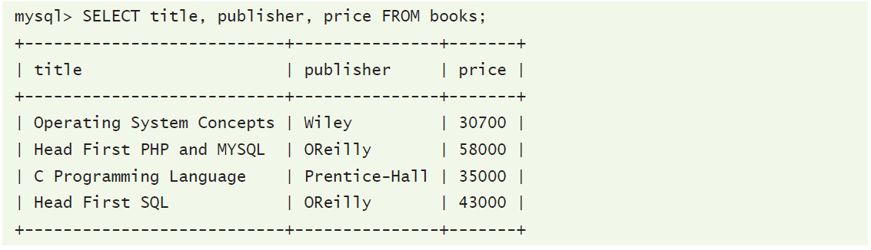
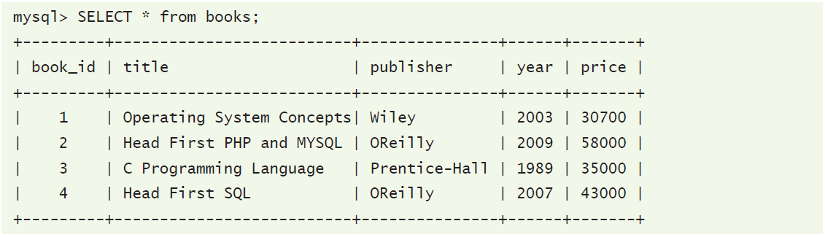
레코드 검색하기

Slide 14
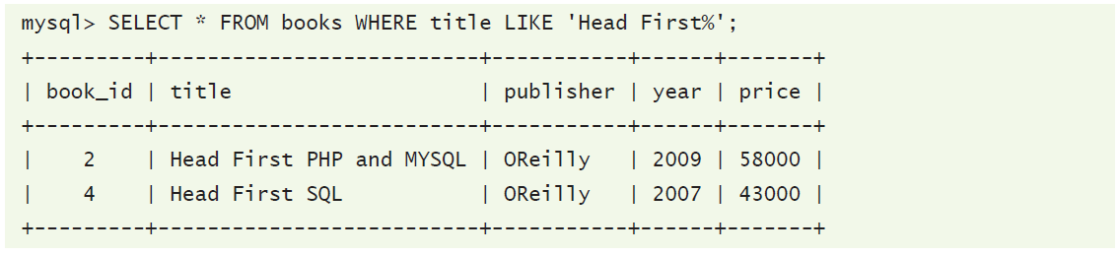
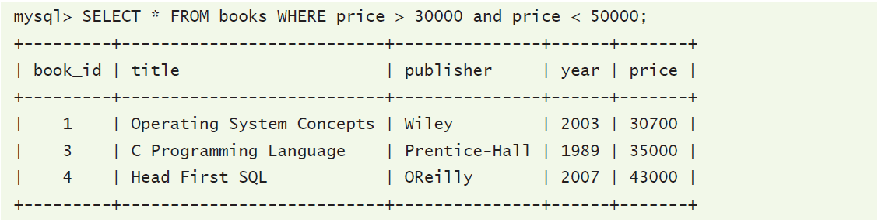
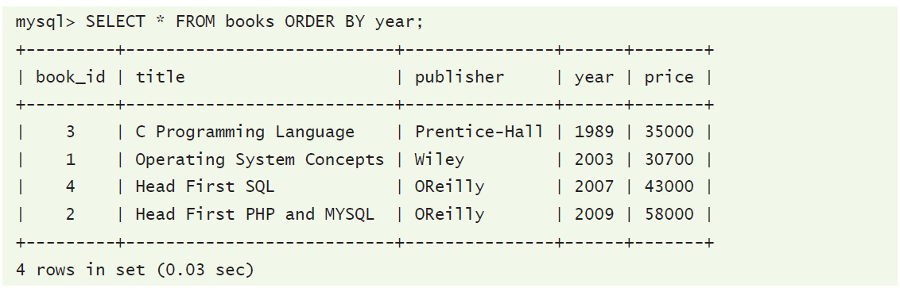
레코드 검색하기

Slide 15
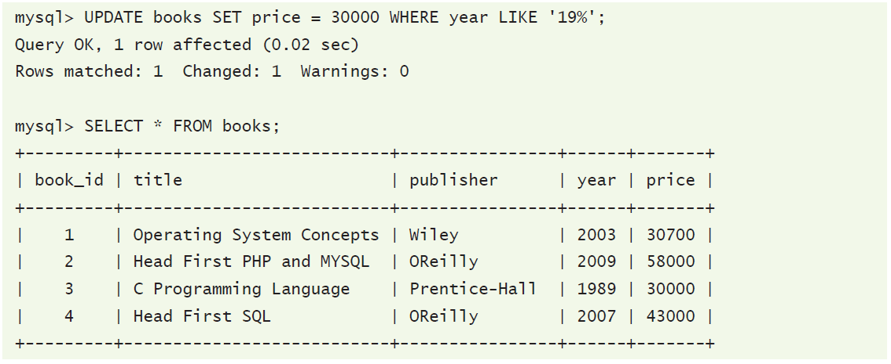
레코드 수정하기

Slide 16
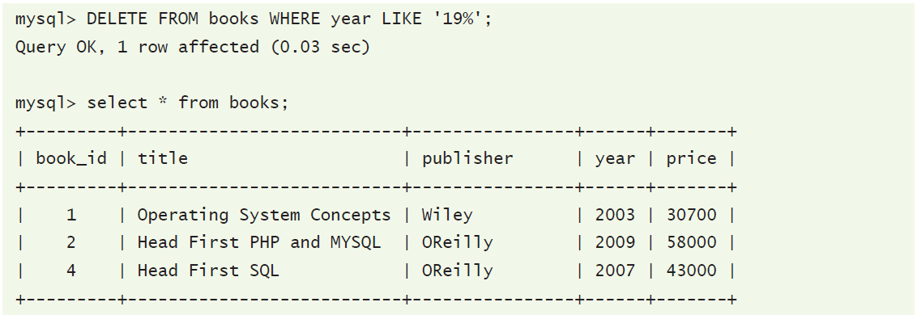
레코드 삭제하기

Slide 17
결과 집합과 커서
쿼리의 조건을 만족하는 레코드들의 집합이 결과 집합(result set)이다.
커서(cursor)는 결과 집합의 레코드들을 포함하고 있는 파일에 대한 포인터
레코드
커서
…..
..…
…..
…..
..…
…..
…..
..…
…..
…..
..…
…..
결과 집합

Slide 18
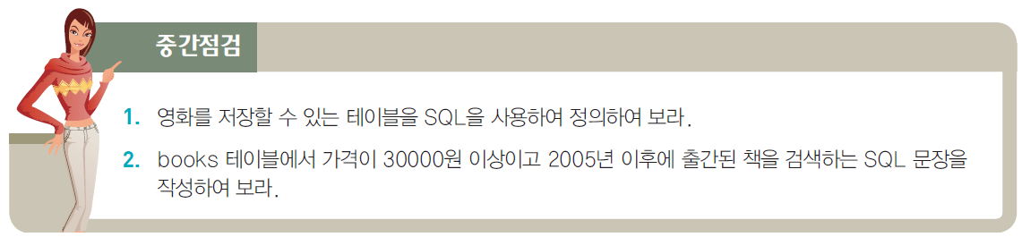
중간 점검

Slide 19
JDBC 드라이버 설치
1. www.mysql.com/products/connector로부터 드라이버를 다운로드받아서 압축을 푼다.
2. 다음은 자바 가상 기계가 이 드라이버 파일을 찾을 수 있도록 하여야 한다. 클래스 경로를 나타내는 환경 변수인 CLASSPATH를 변경 또는 압축된 아카이브 파일을 jre/lib/ext 디렉토리에 복사

Slide 20
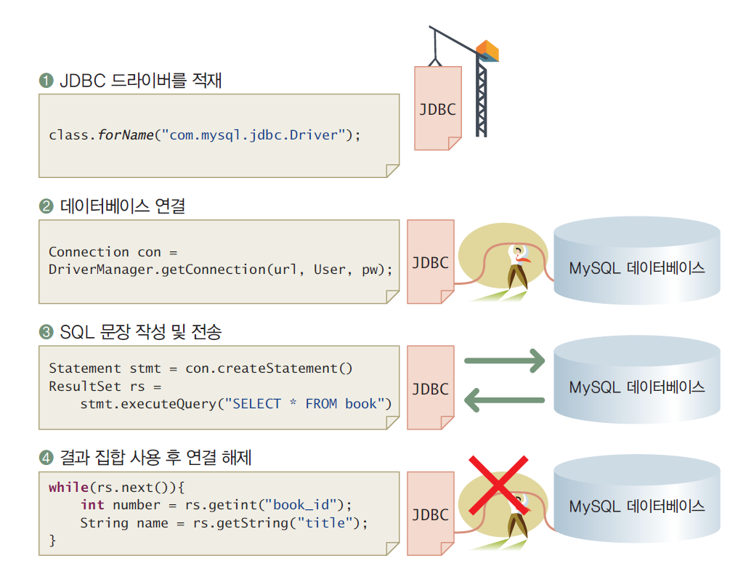
JDBC 를 이용한 데이터베이스 사용절차
그림27-4. JDBC를 이용한 데이터베이스 사용 절차

Slide 21
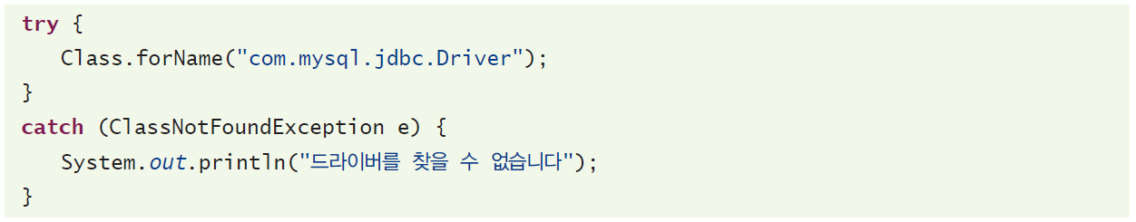
드라이버 클래스 적재
지정된 이름의 클래스를 찾아서 메모리로 적재한다

Slide 22
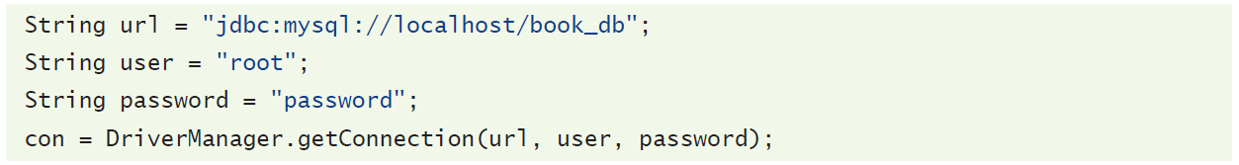
데이터베이스 연결
사용자 아이디와 패스워드를 사용하여 데이터베이스에 연결.

Slide 23
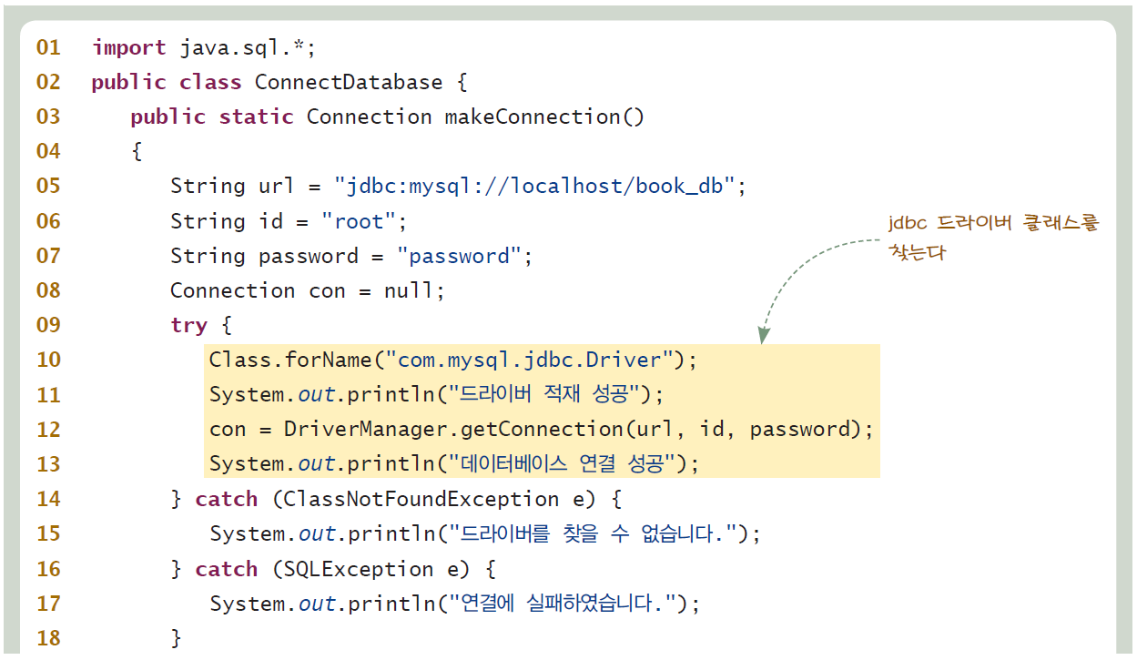
데이터베이스 연결 예제

Slide 24
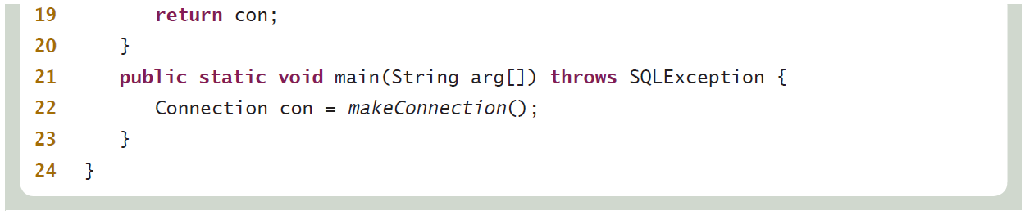
데이터베이스 연결 예제

Slide 25
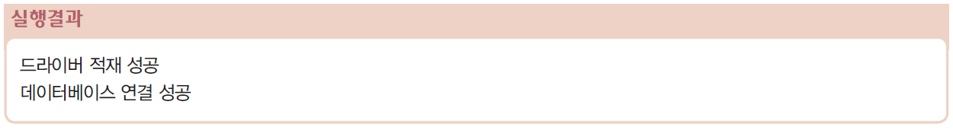
데이터베이스 연결 예제

Slide 26
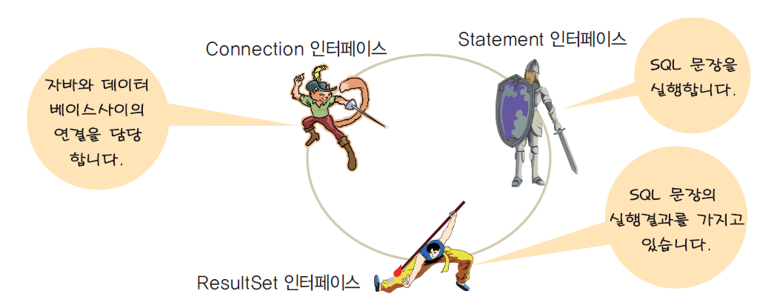
SQL 문장 수행
그림27-5. Connection, Statemant, ResultSet 인터페이스의 역할

Slide 27
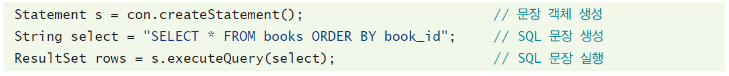
SQL 문장 수행
SQL문장을 실행하고 결과
집합을 반환한다.

Slide 28
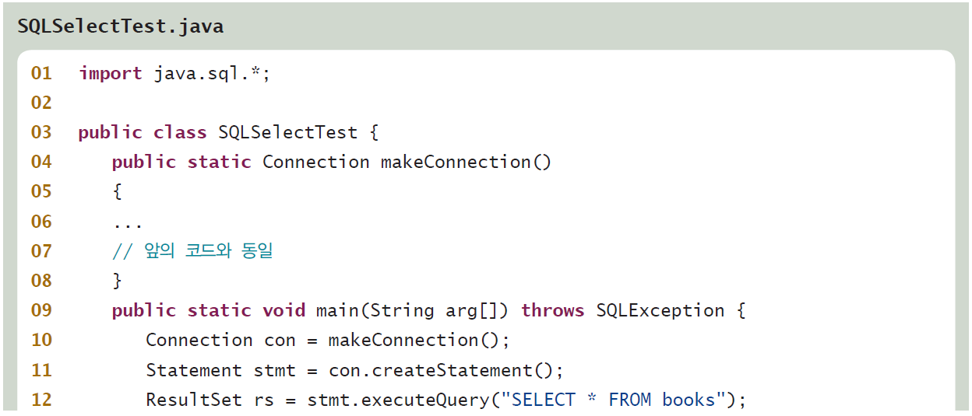
데이터베이스 연결 예제

Slide 29
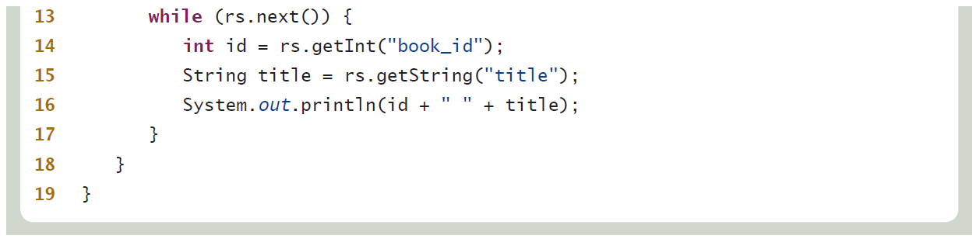
데이터베이스 연결 예제
결과 집합에서 다음 레코드로 이동한다.
현재 레코드에서 필드의 값을 가져온다.

Slide 30
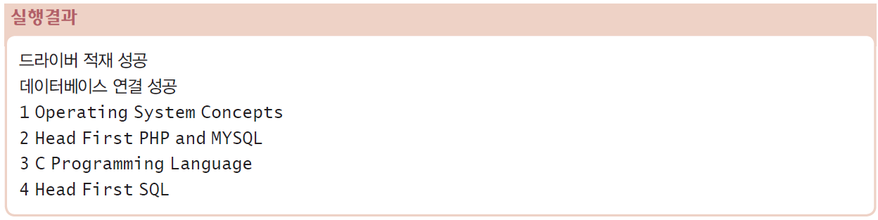
실행 결과

Slide 31
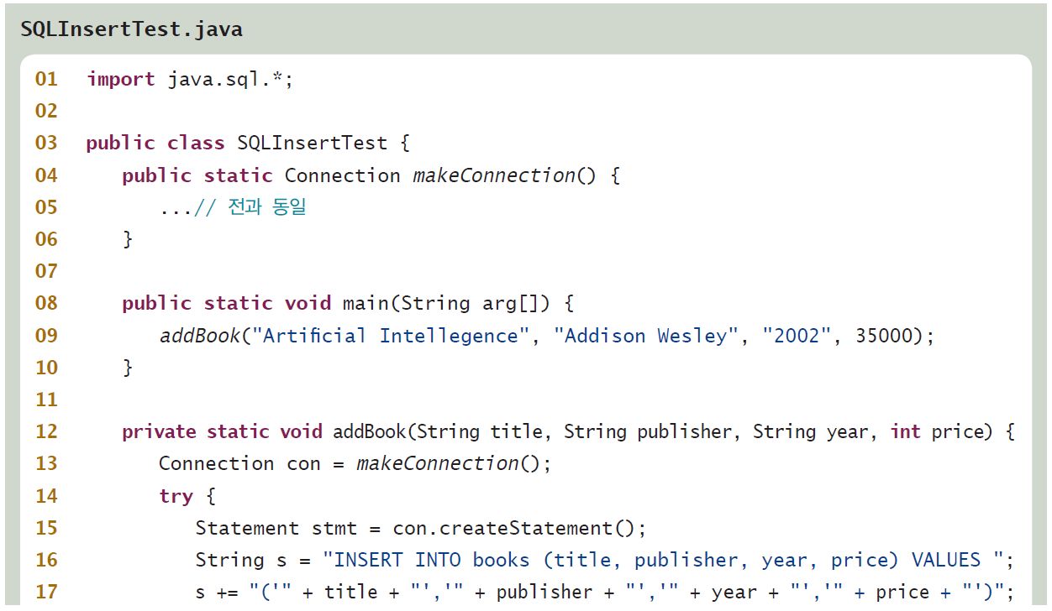
레코드 수정, 삭제

Slide 32
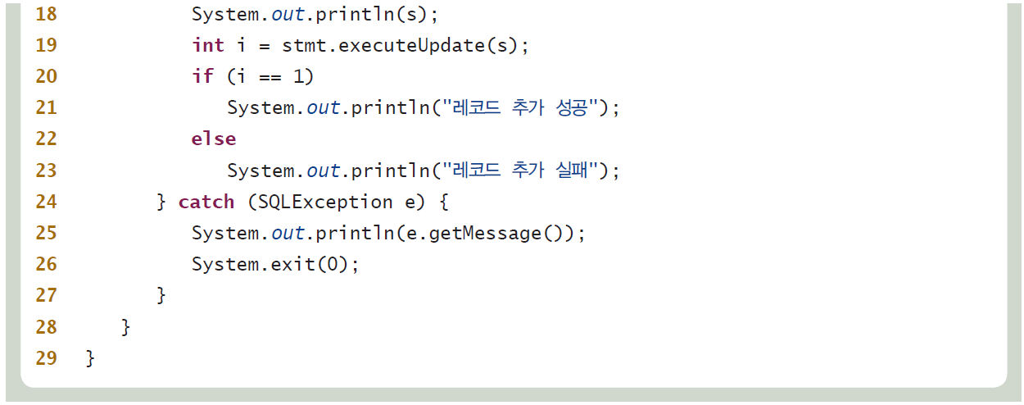
레코드 수정, 삭제
레코드를 수정할때 사용.

Slide 33
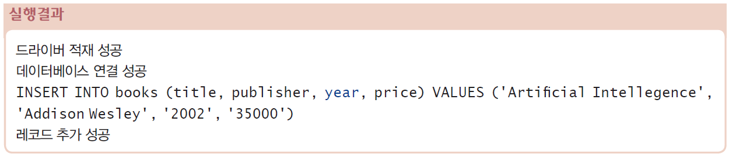
실행 결과

Slide 34
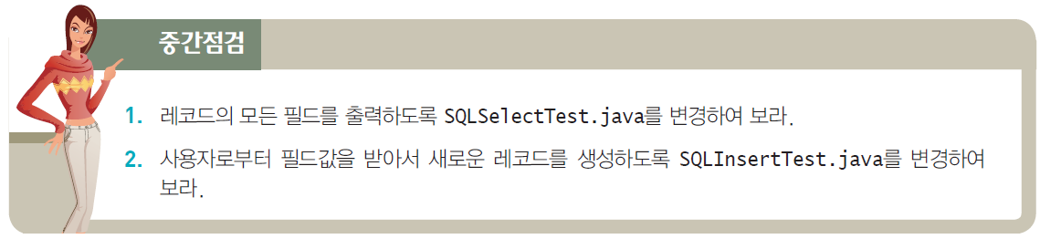
중간 점검

Slide 35
Q & A

